Slide 1
Spotkanie organizacyjne I rok II stopień SS Vademecum studenta 04.10.2019 r.

Slide 2
Prodziekan Filii
dr hab. Robert Kurek, prof. UE
Bud. A, pok. 57 (pokój Prodziekana) / pok. 83
Tel.: 75 75 38 327 / 75 75 38 384
Mail: robert.kurek@ue.wroc.pl
Dyżur prodziekański:
Wtorki: 9.00-10.00 (pok. 57)
Soboty (w terminach zjazdów) 9:30-10:30 (pok. 57)
Strona Uczelni (mapa Kampusu)
http://www.ezit.ue.wroc.pl/wydzial/3415/mapa_kampusu.html

Slide 3
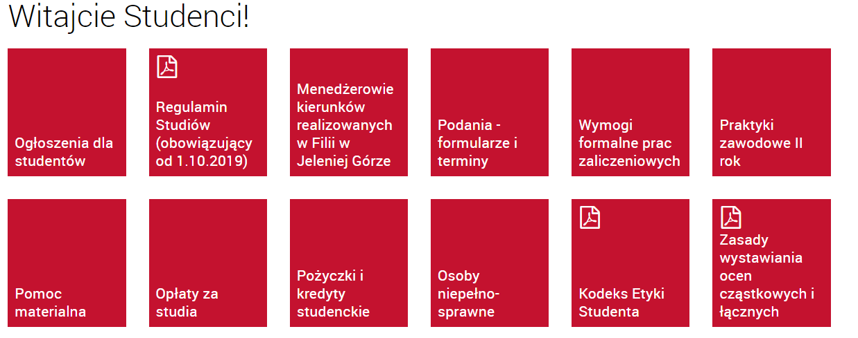
PODSTAWOWE INFORMACJE WYNIKAJĄCE Z REGULAMINU STUDIÓW
Na stronie UE w Jeleniej Górze znajdą Państwo „kafelek” nazwany „Podania formularze i terminy”.
A pod będzie się skrywał plik z zawartością, która Państwa interesuje.
VADEMECUM STUDENTA - ZESTAWIENIE TERMINÓW I PROCEDUR 2019.2020

Slide 4
Zasady korespondencji mailowej
Szanowni Państwo! Są Państwo na studiach wyższych - a to zobowiązuje !!!!
Proszę zachować wszystkie należne mailowej formie komunikacji honory:
1) Napisać temat wiadomości i zacząć go wielką literą oraz zakończyć właściwym znakiem interpunkcyjnym (kropką, znakiem zapytania, wykrzyknikiem).
2) Treść wiadomości rozpocząć od przywitania:
„Szanowna Pani Dziekan”, „Szanowny Panie Profesorze”… „Szanowny Panie Doktorze”… (lub też „Szanowny Panie Prezesie” itd. - stosownie do stanowiska lub stopnia/tytułu osoby, do której kierowana jest wiadomość).
3) Przedstawić się (podać swoje imię i nazwisko), wyjaśnić - kim się jest... (gdzie Pani/Pan studiuje: stacjonarne – niestacjonarne; kierunek; nazwać przedmiot, którego pytanie ma dotyczyć itd.).
4) Wyjaśnić w jakiej sprawie się pisze i czego oczekuje... (np. podać temat pracy, określić pytanie)…
5) Użyć zwrotu grzecznościowego na końcu wiadomości. Powszechnie obowiązujące to: „Z poważaniem”, „Z uszanowaniem”, „Z wyrazami szacunku”.
6) Podpisać się (niezależnie od tego, czy się posiada określoną wizytówkę, która identyfikuje nadawcę wiadomości, czy nie) – ewentualnie w podpisie podać wszystkie informacje o sobie (imię i nazwisko, rok studiów, stopień, forma studiów: stacjonarne – niestacjonarne, grupa…)
Ponadto proszę zaczynać zdania dużymi literami. Stosować interpunkcję, poprawić ewentualne błędy (sprawdzić wiadomość przed wysłaniem) i oczywiście pisać poprawną stylistycznie polszczyzną…☺
Obowiązki studenta (§ 9 ust. 1 pkt 9) Regulaminu Studiów
Student zobowiązany jest do komunikowania się z pracownikami Uczelni osobiście lub przy wykorzystaniu konta pocztowego w domenie student.ue.wroc.pl.
Nie należy wysyłać wiadomości do pracowników z innych kont, niż uczelniane!!!!

